Slide 1
作者：李锦涛
局部避障的动态窗口法（DWA）报告

Slide 2



概述
DWA主要是在速度（v, ）空间中采样多组速度，并模拟robot在这些速度下一定时间（sim_period）内的轨迹。在得到多组轨迹以后，对这些轨迹进行评价，选取最优轨迹所对应的速度来驱动robot运动。
该算法特点在于dynamic window，它的含义是依据移动机器人的加减速性能限定速度采样空间在一个可行的动态范围内。

Slide 3

1.运动模型的建立
2.速度采样（离散）
3.评价函数
*

Slide 4
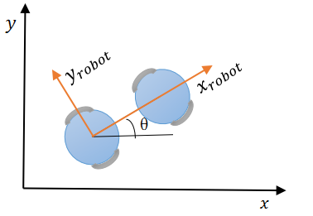
robot运动模型
world

Slide 5


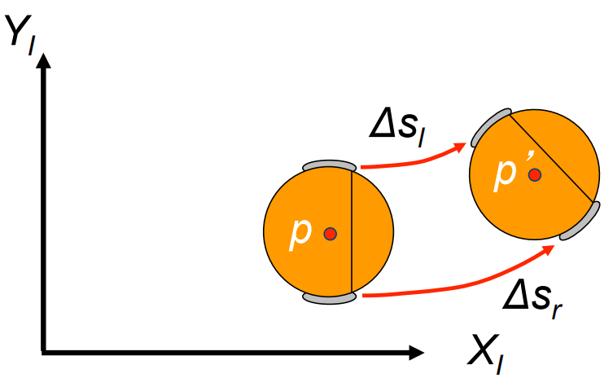
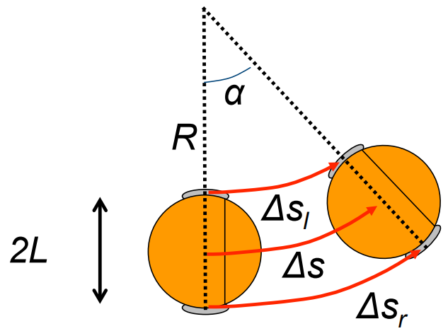

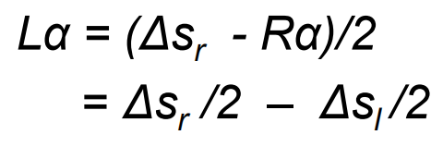
world

Slide 6
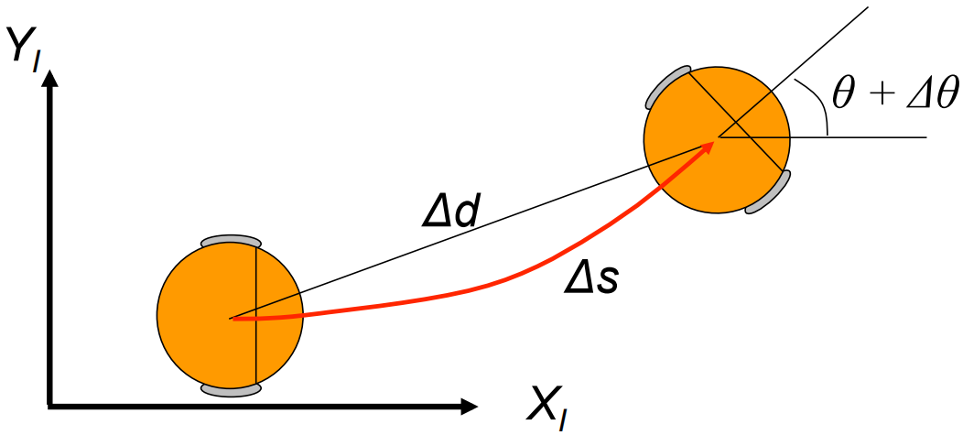
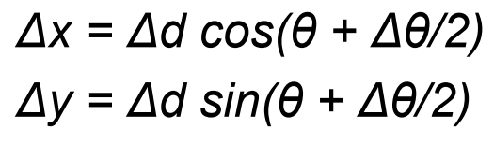

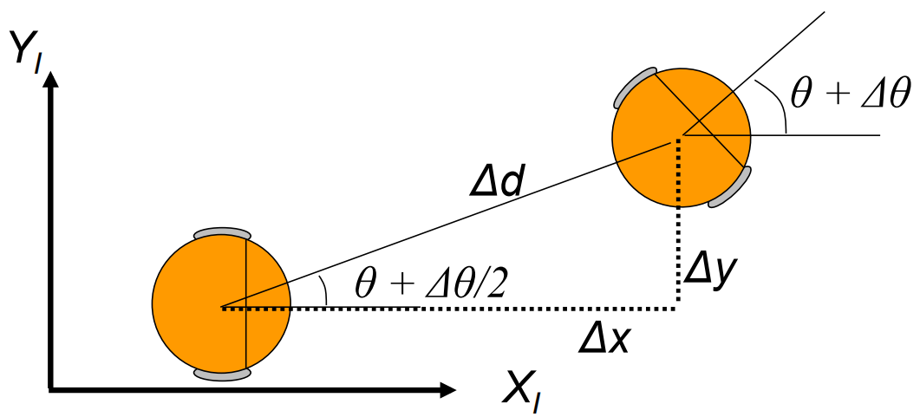
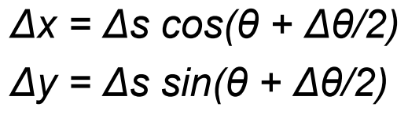

Slide 8
注：L为robot轮轴距半径
world

Slide 9
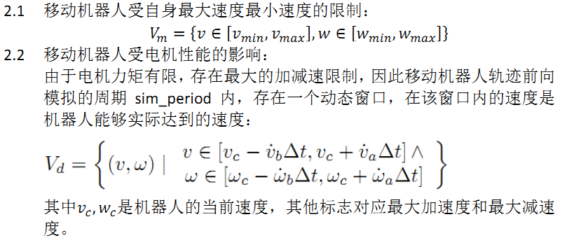
速度采样
1.
2.
*

Slide 10
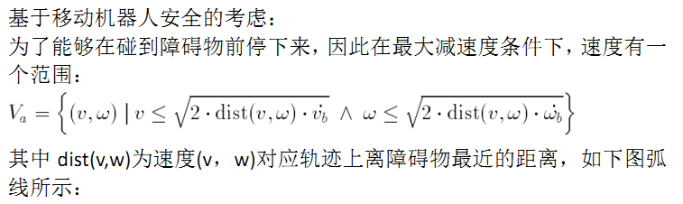
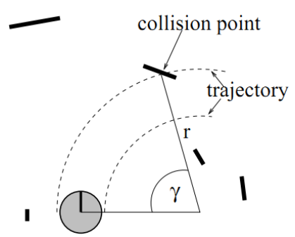
3.
注意：
①这个条件并不是在采样一开始就能得到的。需要我们模拟出来robot轨迹以后，找到障碍物位置，计算出robot到障碍物之间的距离，然后看当前采样的这对速度能否在碰到障碍物之前停下来，yes，接受；no，抛弃。
②为了简化每组速度对应的轨迹的计算，该算法假设robot在前向模拟轨迹的这段时间(sim_period)内速度不变，直到下一时刻采样给定新的速度。

Slide 11
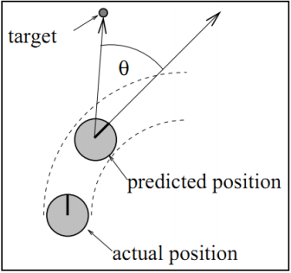
评价函数
在采样的速度组中，有若干组轨迹是可行的，因此采用评价函数的方式为每条轨迹进行评价。
1.方位角评价函数
是用来评价robot在当前设定的采样速度下，达到模拟轨迹末端是的朝向和目标之间的角度差距。
2.空隙
代表robot在当前轨迹上与最近的障碍物之间的距离。
if这条轨迹没有障碍物，则设定一个常数代替。
3.速度
用来评价当前轨迹的速度大小。
*

Slide 12
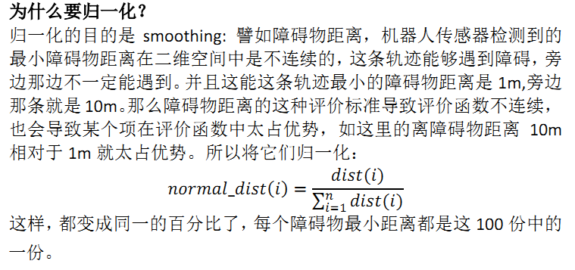
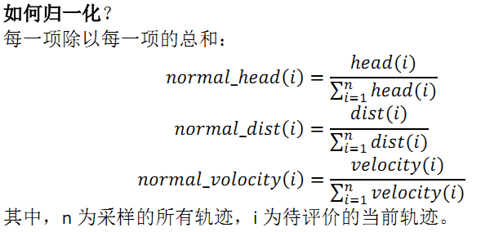
4.归一化（平滑处理）
*

Slide 13
动态窗口方法（DWA）算法的基本思想如下：
1.在机器人的控制空间（dx，dy，dtheta）中进行离散采样
2.对于每个采样速度，从机器人的当前状态执行前向模拟，以预测如果采样速度在某个（短）时间段内应用会发生什么。
3.评估（得分）由前向模拟产生的每个轨迹，使用包含以下特征的度量：接近障碍物，接近目标，接近全局路径和速度。丢弃非法轨迹（与障碍物碰撞的轨迹）。
4.选择得分最高的轨迹并将相关的速度发送到移动底盘。
5.冲洗并重复。
*

Slide 14
*

Slide 15
THANK YOU

